Slide 1

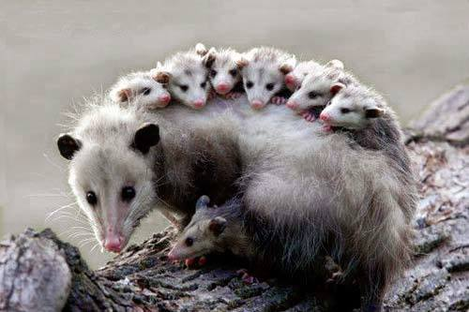
Sección Bachillerato
Zoología
Anatomía
Básica
César Rodrigo
Mayo 2016

Slide 2
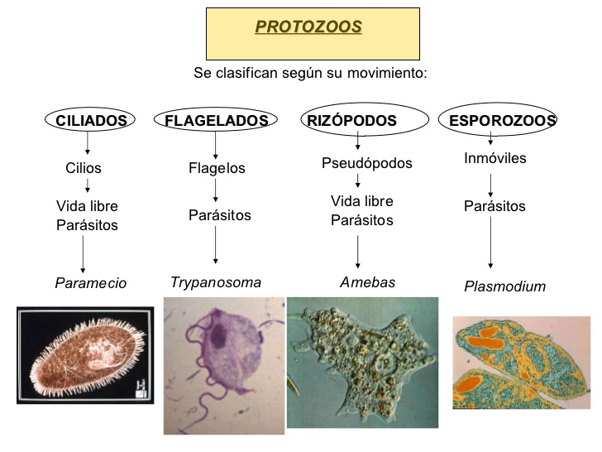

Slide 5
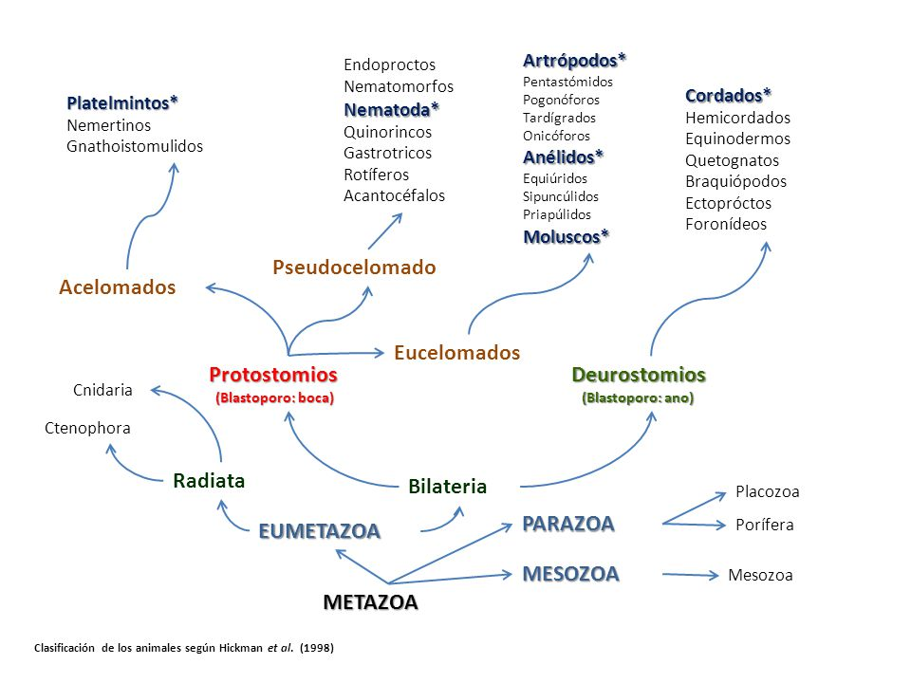

Slide 7
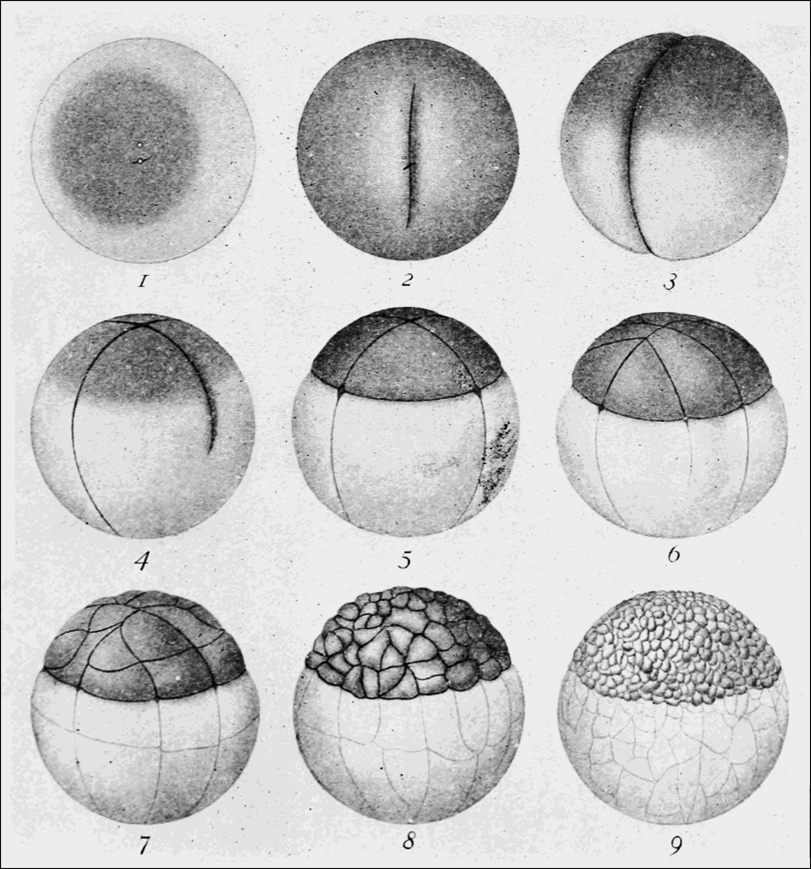
Huevos con poco vitelo (microlécitos u oligolécitos) se dividen completamente (holoblásticos).
Mamíferos.
Huevos con mucho vitelo (mesolécitos o megalécitos) se dividen parcialmente (meroblásticos).
Aves, reptiles y artrópodos.

Slide 9
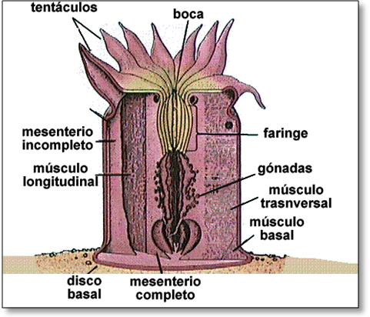

Slide 10
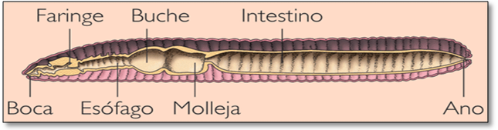

Slide 17
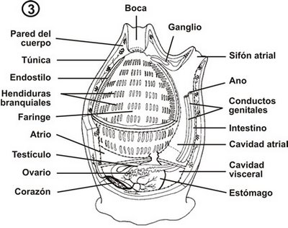

Slide 19
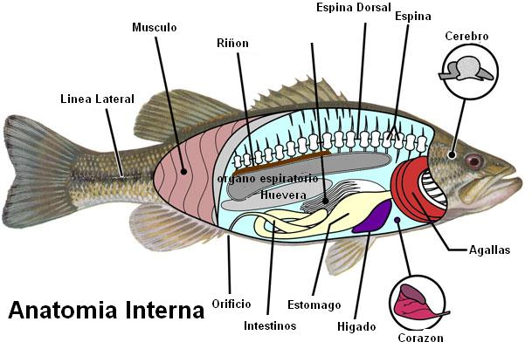

Slide 20
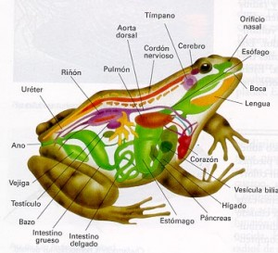

Slide 21
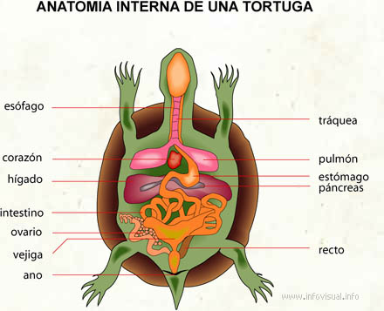

Slide 22
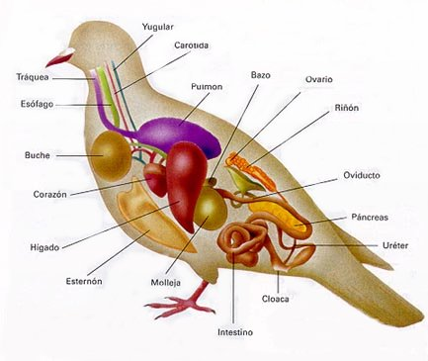

Slide 23
